Slide 1

Правовое государство
Лицей Ивацевичского района
Обществоведение (повышенный уровень). 10 класс
Ситник П.В.
2022

Slide 2
План
Формирование идеи правового государства
Принципы правового государства

Slide 3
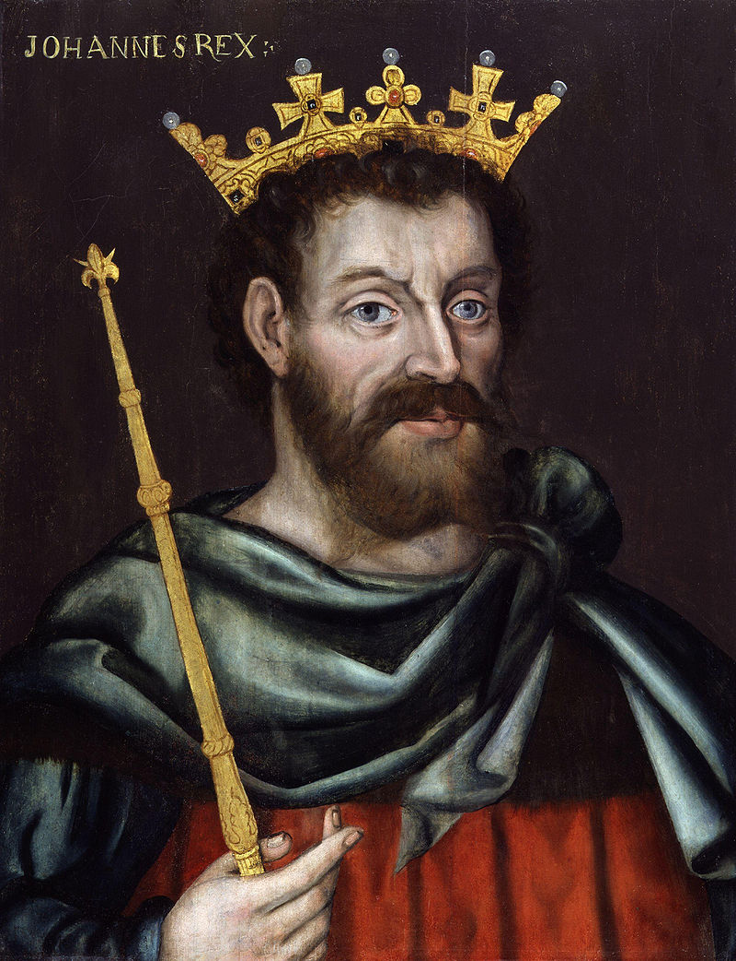
Формирование идеи правового госу- дарства
В 1215 г. английская знать и представители духовенства, приняв Великую хартию воль- ностей (Magna Carta), принудили короля Англии Иоанна Безземельного впредь пра- вить согласно закону
Иоанн Безземельный

Slide 4
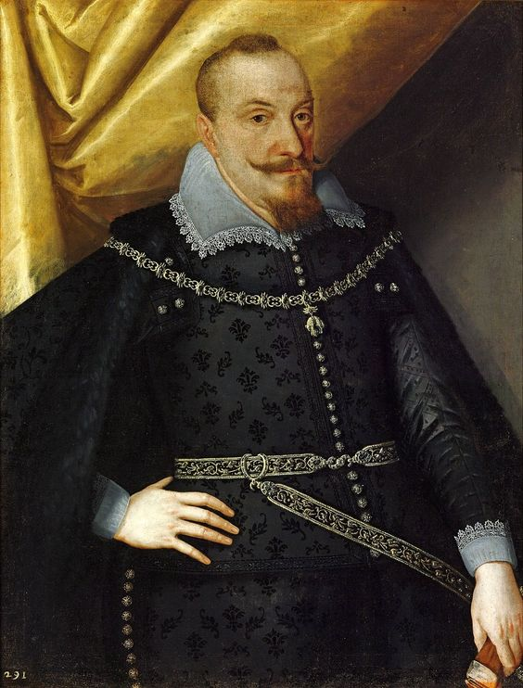
Формирование идеи правового госу- дарства
В Статуте ВКЛ 1588 г. нашла отражение идея разделения власти на законодательную (сейм), исполнительную (великий князь, ад- министративный аппарат) и судебную (три- бунал ВКЛ, земские и подкаморские суды, вы- борные и независимые от администрации)
Сигизмунд III Ваза

Slide 5
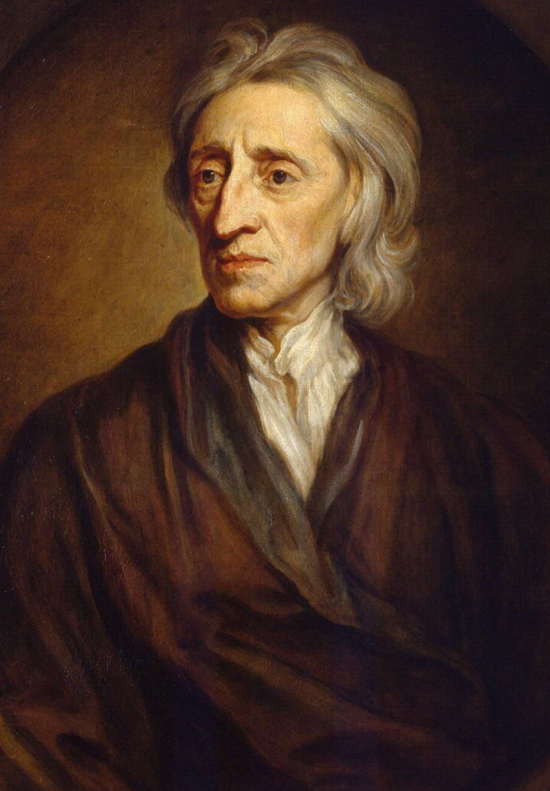
Формирование идеи правового госу- дарства
Английский философ XVII в. Джон Локк разра- ботал теорию, согласно которой каждый чело- век имеет некоторые права от рождения и они не даруются ему государством. При этом отно- шение к государству зависит от того, насколько оно соблюдает эти естественные права. Идея, согласно которой из естественных прав челове- ка должны вытекать определённые правовые гарантии, получала всё большее признание и стала находить отражение в конституциях ряда стран
Джон Локк

Slide 6
Формирование идеи правового госу- дарства
Конец XIX – начало XX в. – формирование основных черт и признаков концепции правового государства
Правовое государство - это форма организации политической власти в стране, ос- нованная на верховенстве права, разделении властей, соблюдении прав и свобод человека и гражданина
Не закон лежит в основе прав людей, а права человека – в основе закона

Slide 7
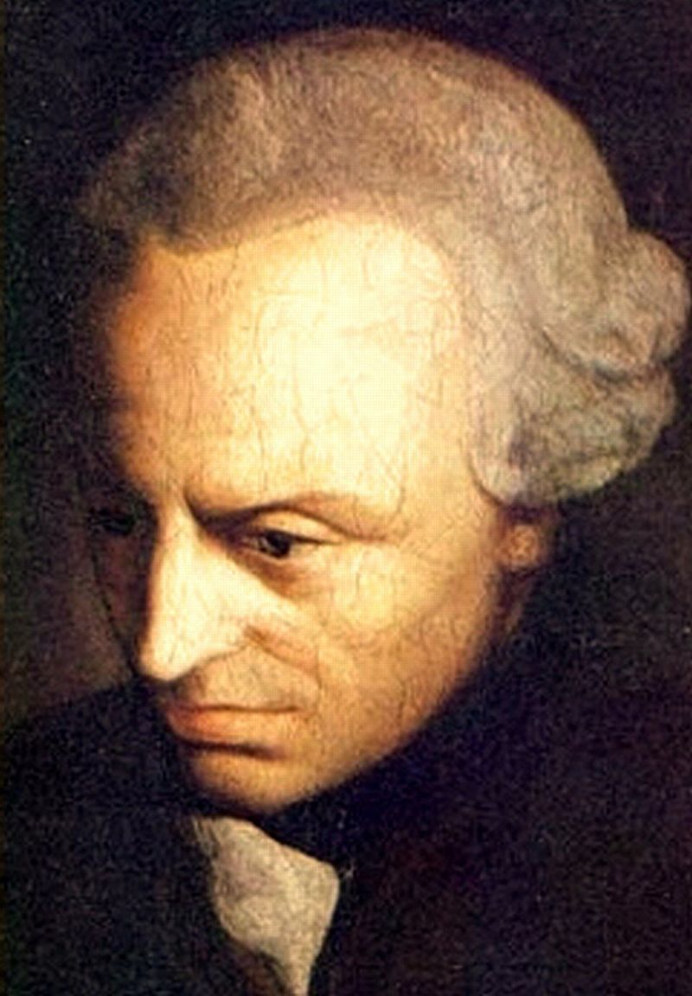
Формирование идеи правового госу- дарства
Родоначальником концепции правового госу- дарства считается немецкий философ Имма- нуил Кант. Именно он выдвинул идею «катего- рического императива», которая означает, что каждый человек обладает абсолютной цен- ностью и не должен быть инструментом чьих- либо намерений, пусть даже самых благород- ных. Нужно предотвратить произвол одного ин- дивида по отношению к другому, эту роль приз- вано выполнить государство - объединение лю- дей, подчинённых закону
Иммануил Кант

Slide 8
Формирование идеи правового госу- дарства
И.Кант рассматривал гражданское состояние как состояние правовое, основанное на трёх принципах:
свобода каждого члена общества как человека
равенство человека с каждым другим человеком
самостоятельность каждого члена общности как гражданина
И.Кант достиг единого представления о трёх важнейших типах норм: правах че- ловека, законодательных гарантиях сословного равенства и демократических правах

Slide 9
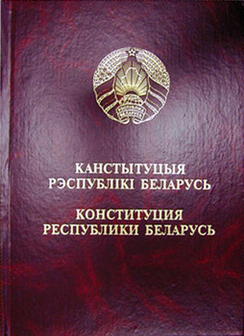
Принципы правового государства
Принципы правового государства
Принцип | Сущность
Верховенство права | Закон превыше всего; Равенство всех граждан перед законом и судом; Реальность их прав и свобод; Эффективный судебный механизм защиты этих прав.
Статья 7. В Республике Беларусь устанавливается принцип верховенства права... Государство, все его органы и долж- ностные лица, организации и граждане действуют в пре- делах Конституции и принятых в соответствии с ней ак- тов законодательства

Slide 10

Принципы правового государства
Целью правового государства является обеспечение прав человека, недопусти- мость нарушения его свободы, закреплённой в праве. Этому принципу подчинены все иные принципы правового государства.
Европейская комиссия за демократию через право (Венецианская комиссия) в 2011 г. подготовила контрольный список вопросов для соблюдения верховенства права.
Венецианская комиссия пришла к выводу, что по- нятие верховенства права подразумевает чёткую и предсказуемую правовую систему, при который каждый гражданин имеет право на достойное, рав- ноправное и разумное отношение в соответствии с законом со стороны всех лиц, обладающих вла- стью, а также имеет возможность оспорить их ре- шения в независимых и беспристрастных судах в рамках справедливого судебного разбирательства
Логотип Венецианской комиссии

Slide 11
Принципы правового государства
Принципы правового государства
Принцип | Сущность
Разделение властей | Разделение государственной власти на законода- тельную, исполнительную и судебную; Действие системы «сдержек и противовесов»
Статья 6. Государственная власть в Республике Беларусь осуществляется на основе разделения её на законода- тельную, исполнительную и судебную. Государственные органы в пределах своих полномочий самостоятельны: они взаимодействуют между собой, сдерживают и урав- новешивают друг друга.

Slide 12
Принципы правового государства
Принципы правового государства
Принцип | Сущность
Взаимная ответствен- ность государства и личности | Граждане, организации и учреждения несут ответ- ственность перед государством за выполнение своих обязанностей; Государство, его должностные лица ответственны за свои действия перед гражданами
Статья 2. Человек, его права, свободы и гарантии их реали- зации являются высшей ценностью и целью общества и го- сударства. Государство ответственно перед гражданином за создание условий для свободного и достойного развития личности. Гражданин ответственен перед государством за неукоснительное исполнение обязанностей, возложенных на него Конституцией.

Slide 13
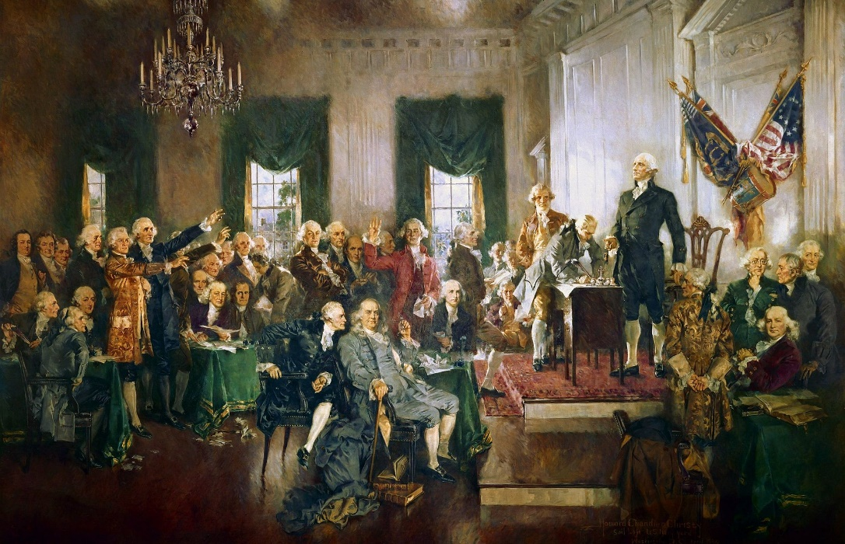
Принципы правового государства
Важнейшим условием построения правового государства является не просто провозглашение прав человека и принципов правового государства, а их гаран- тированность, превращение в реальную практику отношений государства и об- щества, государства и человека. Первой страной, в которой начала складываться система сдержек и противовесов, были США. Принятая в 1787 г. Конституция сразу закрепила особые процедуры, которые должны были обеспечить эту сис- тему.
Подписание Конституции США

Slide 14
Принципы правового государства
Система сдержек и противовесов по Конституции США
Различные способы формирования ветвей власти и различные сроки их действия | Законодательный орган власти Конгресс, который состоит из двух палат - Сената и Палаты представите- лей, имеет разные способы формирования. Палата из- бирается 1 раз в 2 года населением штатов. Сенат из- бирается на 6 лет законодательными собраниями соответствующих штатов по 2 сенатора от каждого штата. Исполнительная власть принадлежит Прези- денту, который избирается 1 раз в 4 года по особой системе. Сначала голосует народ, затем окончательное решение принимает коллегия выборщиков. Третья власть - судебная, судьи назначаются пожизненно Президентом с согласия Сената.

Slide 15
Принципы правового государства
Система сдержек и противовесов по Конституции США
Невозможность уси- ления исполнитель- ной власти, олицет- воряемой Президен- том | Сенату дано исключительное право отстранения Пре- зидента от власти до истечения срока полномочий (импичмент) либо за тяжкие преступления, либо за нарушение присяги, Конституции и другие злоупот- ребления. Когда рассматривается дело Президента США, в Сенате председательствует Главный судья: Президент не может быть признан виновным без сог- ласия 2/3 присутствующих сенаторов. Также Конгресс имеет право отклонять законопроекты Президента, которые он вносит в Конгресс. Сенат вправе откло- нить любую кандидатуру, предложенную Президен- том для назначения на должность любой федераль- ной службы, поскольку для получения «совета и сог- ласия» требуется 2/3 трети голосов Сената.

Slide 16
Принципы правового государства
Система сдержек и противовесов по Конституции США
Право отлагательного вето Президента на за- конопроекты | Если Президент подписывает законопроект, то он ста- новится законом, если не подписывает, то возвращает его в ту палату, со своими возражениями, откуда исхо- дил законопроект. Чтобы преодолеть отлагательное вето Президента, необходимо, чтобы за законопроект повторно проголосовало 2/3 трети голосов в каждой палате. Если законопроект не возвращается Прези- дентом в течение 10 дней (не считая воскресных дней), он становится законом. По вопросам законнос- ти действий других двух властей окончательное ре- шение выносит Суд.

Slide 17
Принципы правового государства
 | Неправовое государство | Правовое государство
Происхождение прав человека | Основные права даруются го- сударственной властью | Основные права имеют естес- твенное происхождение (от рождения), закрепляются в законах
Соотношение права и закона | Право - государственные нор- мативные акты (независимо от их качества) | Право - только нормативные правовые акты
Сущность права | Право - возведённая в закон воля господствующего класса (государственная воля) | Право - мера свободы
Главное предназ- начение права | Право призвано защищать ин- тересы государства | Право призвано утверждать и защищать права человека
Принцип право- вого регулирова- ния | «Запрещено всё, кроме офи- циально разрешённого» | «Разрешено всё, что не запре- щено законом»

Slide 18
Принципы правового государства
Правовое государство
Теория естественного права
Принцип разделения властей
правовая
основы
социальная
Принцип верховенства права
Гражданское общество

